Slide 1

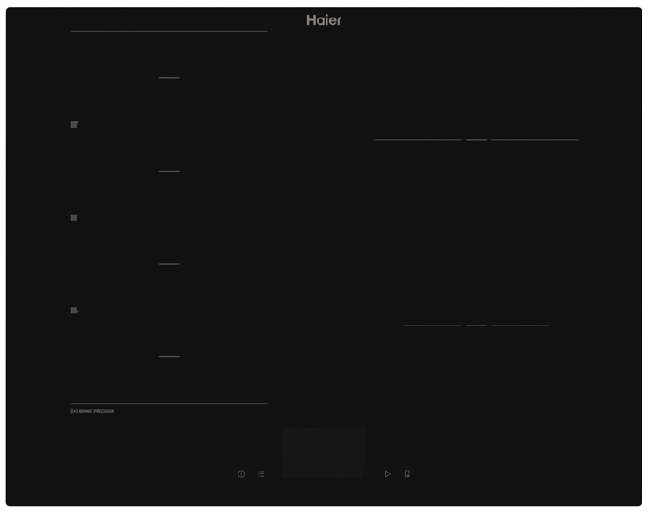


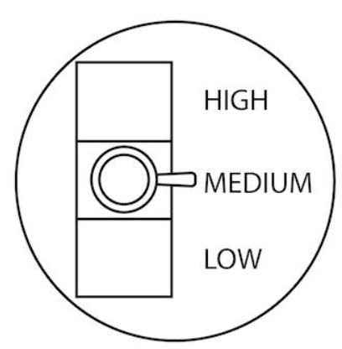
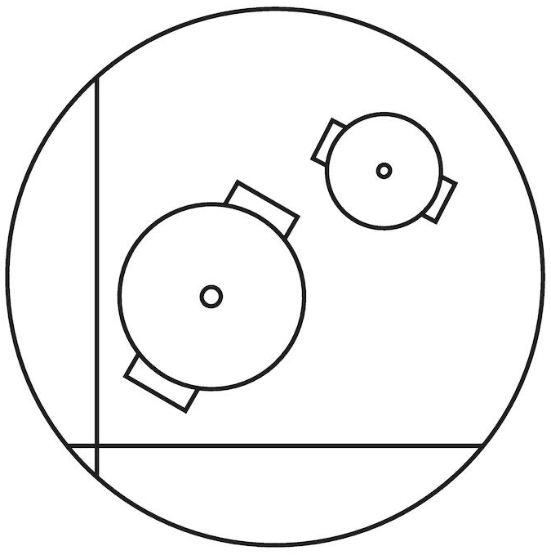
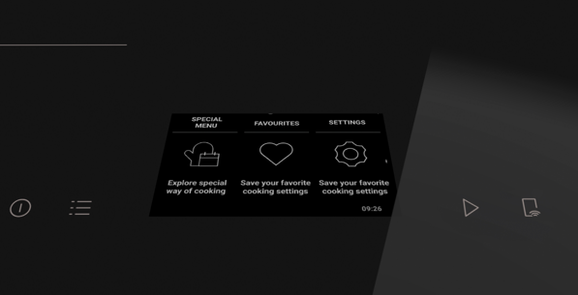
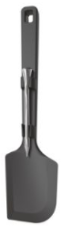
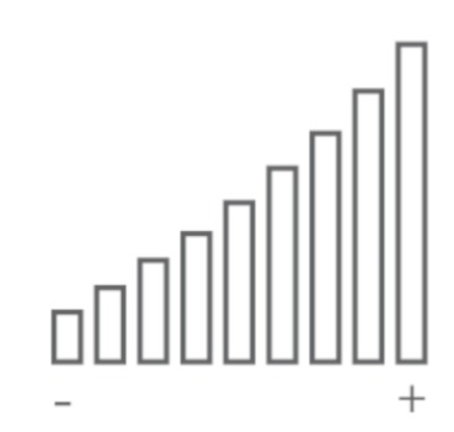

HAMTCBP56TFTCS
Vestavná indukční varná deska ID Series 6 – šířka 65 cm
4 varné zóny, Bluetooth + Wi-Fi připojení, TFT displej, Varycook, Multizone, Booster 4x, Senzor varu
Hlavní vlastnosti
Počet varných zón 6 (4 úrovně výkonu k nastavení)
Cívky Obdélníkové vlevo/kulaté vpravo
Celkový příkon (W) 7400
Jištění (A) L / 230V~ 16 při 2 kW s omezením výkonu
Jištění (A) L1, L2 / 400V~ 16 při 7,4kW - bez omezení výkonu
Kmitočet sítě (Hz) 50 až 60
Standardní připojení s použitím libovolných dvou fází, např. (L1, L2,N,PE) 400V~ Možnost připojení pouze jednofázově (L,N,PE) 230V~ V obou případech nesmí být naměřené napětí mezi libovolným fázovým vodičem a středním vodičem mimo povolenou toleranci, tedy 230 V ~ ± 10 %
Varné zóny
Levá přední 2x200x90 mm, 2,2 kW/ Booster 3,7 kW
Levá zadní 2x200x90 mm, 2,2 kW/ Booster 3,7 kW
Pravá zadní 210 mm, 2,1 kW/ Booster 3,2 kW
Pravá dolní 150 mm, 1,2 kW/ Booster 2,0 kW
Min Ø dna varné nádoby 90 mm
Min Ø dna varné nádoby pro pravou zadní zónu 140 mm
1x Flexy & Varycook: Rozměry 200x380 mm, Min Ø dna varné nádoby 160 mm, 3,0 kW/ Booster 3,7 kW
Funkce
Cook with me - Wi-Fi + Bluetooth připojení k aplikaci hOn a možnost rozšíření základních možností o bohatý obsah včetně receptů a tipů k vaření v aplikaci nebo v UI
VaryCook – vyhrazená oblast se třemi tepelnými zónami, které lze variabilně využít po dobu celého procesu vaření, stačí posunout hrnec na vybranou zónu
Multizone - přizpůsobení velikostem hrnců a pánví pro rovnoměrné vaření
Power Management – v případě nízkého výkonu domácnosti můžeme omezit příkon desky na následující maximální hodnoty: 2; 2.5; 3; 3.5; 4.5; 5.5; 6.8 kW.
Preci Synch – digestoř se automaticky nastaví na správný sací výkon podle úrovně výkonu varné desky (pouze s kompatibilním odsavačem)
Dotykové ovládání - TFT displej
15 úrovní výkonu, Časovač, Booster (4x), Funkce Pauza
Senzor varu - systém sleduje teplotu dna hrnce a bod varu vody a komunikuje s UI, aktivace je možná přes UI nebo aplikaci
Bezpečnost
Dětská pojistka, Ukazatel zbytkového tepla
Ochrana před přehřátím, Ochrana při vylití tekutin
Příslušenství
1x teplotní sonda PreciProbe
1x lopatka
65 cm
WiFi+Bluetooth
Aplikace hOn
Bezdotyková technologie ovládání chladničky
TFT displej
– doplňkové funkce k vaření
VaryCook – tři tepelné zóny pro variabilní vaření
Multizone
– rovnoměrné vaření bez ohledu na tvar hrnce
Funkce Booster pro všechny čtyři zóny
Logistická data
Kód 33803392
EAN 8059019084558
Barva Černé sklo
Rozměry výrobku V × Š × H (mm) 51 × 650 × 510
Čistá váha výrobku (kg) 13,9
Rozměry balení V × Š × H (mm) 110 × 850 × 930
Hmotnost s obalem (kg) 17,5
Teplotní sonda
s lopatkou

